Slide 1
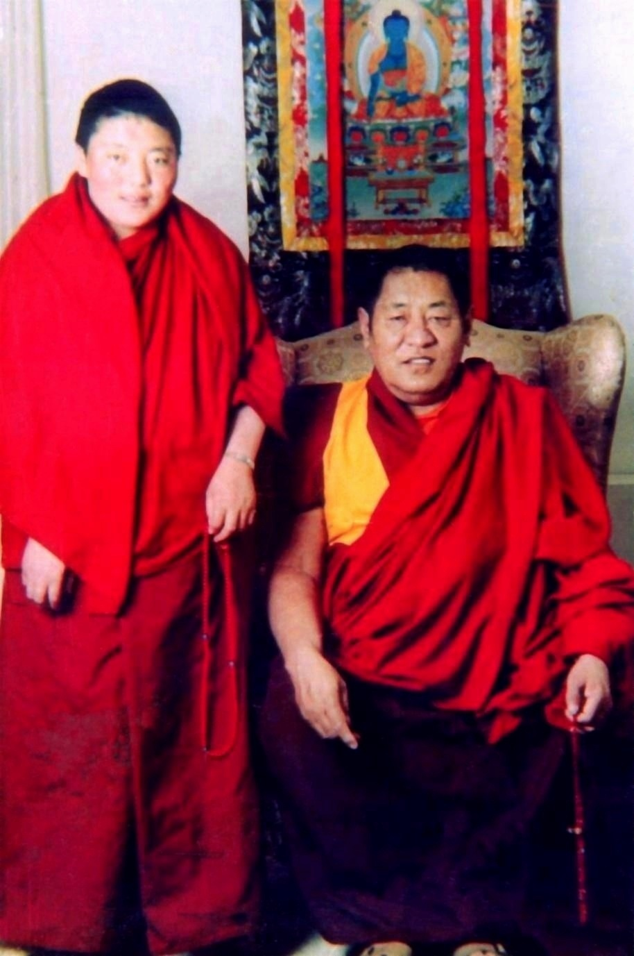
课前颂
看视频:三殊胜(视频二)
串讲
法义讨论
课后回向

Slide 2

三殊胜
行善修心的究竟方法

Slide 3
什么是三殊胜
发心殊胜（前）
2. 正行殊胜（中）
3. 回向殊胜（后）

Slide 4
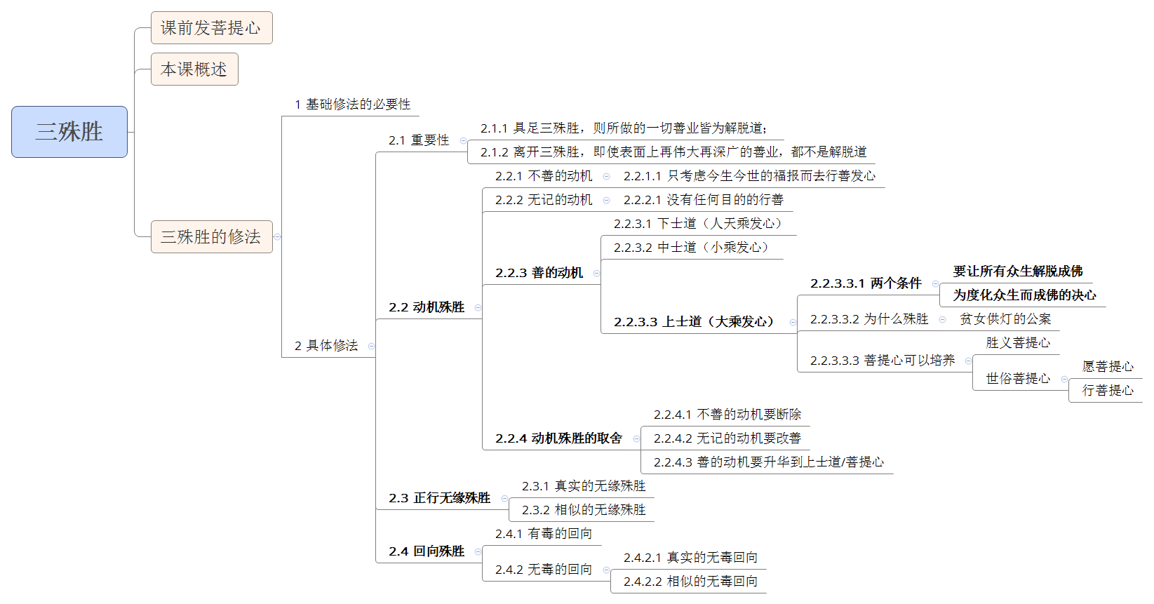
本课科判图

Slide 5
本课概要
提示：本次串讲是根据上师的视频开示整理。
课前发菩提心
本课概述
世界是否真实的标准
证悟的境界
世界是否真实的存在的：结论
佛度众生
如何实际使用理论
总结

Slide 6
第二个殊胜：证悟殊胜
证悟空性的必要性
佛教最后是要求在如幻如梦中修行，闻思修
明心见性就是胜义菩提心
如果最后没有放下，哪怕像芝麻一样大小的执着也会阻碍解脱
大乘佛教最顶级的行善：福慧双运
慧资粮：证悟空性
成就法身
福资粮：世俗菩提心 和 出离心
成就佛的报身和化身

Slide 7
第二个殊胜：证悟殊胜
双运 ：既要修福资粮，也要修慧资粮
空性与持戒，布施，修行的关系
空性/密宗 都不能随便讲：
大家一开始的时候根基不成熟
显宗的空性也需要保密

Slide 8
第二个殊胜：证悟殊胜
解脱：
需要好几个条件合在一起，通过一起的力量，才能获得解脱
要在出离心的条件下，证悟空性，才能解脱
这个世界是以什么形式存在
1.真实不虚的，实实在在的存在方式：通常都是我们自己的想法
2.虚拟的方式存在
眼耳感官告诉我们周边都是存在的，另外的佛告诉我们周围存在的形式都是如幻如梦的。

Slide 9
世界存在的方式
没有学佛的人：从他们自己的感觉中来说，活在真实的感官境界中
佛菩萨：活在虚拟的世界中
学佛的人：活在真实和虚拟生活的中间。
有些时候，继续在真实感官境界中
打坐的时候，会进入全新的虚拟世界
平常的感官叫做识
打坐的如幻如梦的这种体会，叫做慧

Slide 10
世界存在的方式
佛陀告诉我们这个世界是虚拟的，我们自己的感官告诉我们这个世界是真实的。
所以我们就会容易开始怀疑。
随着修行：智慧力量不断的增长，当开始怀疑感官的时候，就已经开始走上解脱道了
从此以后，就不在轮回中流转很长的时间了。
听到空性，说明我们很快就会证悟了，当我们在轮回深处，空性都听不到的。
等会怀疑自己感官的结论，然后开始接受，这是非常好的现象，离解脱不远了。
怀疑比否定好的多
所以最终要学习空性

Slide 11
要证悟空性的前提条件
出离心，菩提心
没有的话，是没有办法脱离的
证悟空性的智慧：来自于福慧二资粮。
通过外加行，内加行 特殊的加行等，特殊的训练，最后可以达到。

Slide 12
举例：
做梦的时候，从梦的角度来说，一切都是真实的。
但是从现实生活的立场来说，梦是幻觉，现实生活才是真实的。
得出结论：
既然连梦都存在，那现实生活当然会存在。但是不能说明任何问题。
开始怀疑：
自己的感官到底有多的大的说服力

Slide 13
世界是否真实的标准
-是以感官的灵敏度为标准。
-没有绝对的标准
-如果我们70亿人的眼睛结构不是现在的结构，那一切都是虚拟的了。
我们的感官水平越高，周围的就会变成越虚幻
举例：
放电影的时候一秒钟放24张图片，眼睛看着图片有连续性。如果灵敏性低，那只需要10张图片。
如果肉眼灵敏度高的话，看这个桌子的时候，桌子会消失
点香并且拿香转圈的时候，眼睛灵敏度低的话，就看到一个一个点

Slide 14
世界是否真实的标准
释迦牟尼佛懂这个道理
物理学家也懂
平时看到真实的东西，实际上并不真实
举例：
原始森林树倒下去的时候，没有人听的时候，声音不存在。
原因：树倒下的时候产生了压力波，频率和我们的耳朵产生的频率相同，我们取名字就叫做声音。
所有的乐曲都是这样，只有压力波

Slide 15
世界是否真实的标准
佛教认为好听的声音等等，都是一种感受而已
佛教称为是耳识。
我们从来不相信声音不存在。
声音是这样，看到的也是这样。

Slide 16
世界是否真实的标准
看到的也是不存在的
举例：各种颜色
光进入眼睛-视网膜-大脑（复杂处理）-产生了颜色
光和波一样，自己没有颜色
颜色是眼识的一种感受

Slide 17
世界是否真实的标准
甜，苦 等味觉也是自己的感受
中观-得出结论-一切都是幻觉
科学家和佛告诉我们是一样的真理：我们看到的不是真实的，我们没有看到的，也不是不真实的。
没有答案是最好的答案，没有答案是最殊胜的答案。
我们想要找到一个肯定的答案去观察世界，最后就是什么都没有了-这个就是最好的答案。

Slide 18
证悟的境界
我们需要这个没有答案的终极答案
-解决所有的贪嗔痴问题
证悟的时候：感观就可以看到这些东西，进入这种没有答案的境界当中，非常宁静，清静，光明的境界中
进入空性中，没有善，没有恶，然后没有痛苦，没有开心不开心，所有东西都在这个当中化解了，所有东西都在这当中消失了。

Slide 19
世界是否真实的存在的：结论
出了禅定的境界后，这个境界和有些东西是可以结合的：
跟我自己的执着，愚昧没有关系的，比如大慈大悲等。
所以大慈大悲和禅是可以结合的
得出结论：我们不要相信自己的感官
这也有一个条件，在有些地方也可以相信，当我们除了自己能看到的东西以外，不怀疑它的真实性，我不需要找到更深层次的这个真理的时候，在现实生活中，就我们感官说了算，没有必要再去怀疑了。
如果我们想突破这一点，稍稍思考一下，这个权威性就没有了。

Slide 20
世界是否真实的存在的：结论
如果我们想突破这一点，稍稍思考一下，这个权威性就没有了。
它原来就是一个骗子，我从无始以来到现在就是受到它的骗。感观告诉我们这个世界是真实的，我以为是真实的，我理所当然接受这个是真实的，然后在这个基础上，产生了各种烦恼和不开心，从来没有观察过它，现在一看的时候，就发现它是不真实的，这个时候如果我们有这样子的感觉，那就这时候我们开始走向解脱了。
这个智慧+原来的菩提心结合=非常完美的，不堕两边的大乘道
不堕轮回-不执着，已经超越了
不堕小乘佛教的涅槃-因为有了慈悲心，菩提心

Slide 21
世界是否真实的存在的：结论
不堕小乘佛教的涅槃-因为有了慈悲心，菩提心
举例：
十个人都在房间里面睡觉，大家都做同样的恶梦，非常的恐惧，非常的痛苦，在这个梦里面大家都在挣扎。这个时候有一个人先醒过来了，已经没有恐慌了，很安全。因为其他人还在做梦，所以要想办法帮助他们，让他们也醒过来。要告诉他们，我们都不对的，以前我也是这么认为的，有各种各样痛苦的，但是我现在醒过来了，这些都是假的，所以我要告诉你们，我们都错了，不要继续做梦，赶紧从梦里醒过来。
释迦牟尼佛先醒过来了，醒了以后，他就告诉我们，不要在做这个梦，赶紧醒过来

Slide 22
佛度众生
释迦牟尼佛先醒过来了，醒了以后，他就告诉我们，不要再做这个梦，赶紧醒过来，醒过来以后，这些都不存在了。
佛陀告诉我们，请我们相信他，他有这样的经历了，过去我们感受的他也经历过。现在佛陀有一个更高的境界，他非常清楚的知道，其实我们都可以这样子，醒过来的话，都是没有的，我们大家都是一样的，所以希望大家快从这个梦里面醒过来，这个叫做释迦牟尼佛度化重众生。
并不是我们供养佛，释迦牟尼佛像扔石头一样，把我们扔到一个很幸福的世界

Slide 23
如何实际使用理论
证悟很重要，但是需要过程，这个程序是一定要通过的。不能着急，这个梦已经是很深很深的，没有办法直接跳到最后一步，需要先破除自己的执着。
今天讲的是比较简单的空性理论
如何实际的使用这些理论-两种方法
1.如果已经证悟的人的话：进入证悟的状态里面念咒，或者是胜义菩提心和世俗菩提心双运，心的本性证悟空性，但是它的另外一种现象可以变成慈悲心，这个叫做智悲双运。

Slide 24
如何实际使用理论
证悟很重要，但是需要过程，这个程序是一定要通过的。不能着急，这个梦已经是很深很深的，没有办法直接跳到最后一步，需要先破除自己的执着。
今天讲的是比较简单的空性理论
如何实际的使用这些理论-两种方法
1.如果已经证悟的人的话：进入证悟的状态里面念咒，或者是胜义菩提心和世俗菩提心双运，心的本性证悟空性，但是它的另外一种现象可以变成慈悲心，这个叫做智悲双运。

Slide 25
证悟空性的方法：
先修四外加行-修完后确认自己有没有出离心，确认了以后
修内加行-皈依，发心，金刚萨埵，曼茶罗，上师瑜伽
通过修金刚萨埵-可以清净自己的罪业
通过修曼茶罗-增长我们自己的福报
菩提心是自己能看见的，可以检查自己的菩提心达到了标准没有
修寂止，修禅定：1-2年
修中观：通过逻辑去推翻我们执着和偏见
通过以上的方法把我们推到了证悟的边缘，然后再去听大圆满
密宗的大圆满，稍稍指点一下，立即就能证悟了

Slide 26
如何实际使用理论
这一生中，能不能成佛不好说，但是只要自己够努力，即生证悟是完全没有问题的。
第一个一定要找到真正的善知识带
第二个就是我们自己要用功，不用功是没有用的。在用功的情况下，一定是能做到的。
举例：树倒下去了，给我们提供的压力波，但是我自己的耳朵坏了，还是听不见声音
这些才是我们真正的生命的意义，不要以为大房子，高级轿车，还有名牌衣服，名牌手表是我们生命的意义。

Slide 27
如何实际使用理论
生命的意义就是菩提心和证悟空性的智慧
磕头的时候，安住在这个境界去磕头，念咒的时候，心如如不动，安住在这个状态去念经
一个心可以即是证悟空性，又修菩提心的。
心如如不动，安住在这个状态中去修菩提心，这个就是三殊胜中的第二--正行殊胜
我们一定要相信，如果我们自己能够用功的话，一定是可以做到的

Slide 28
如何实际使用理论
第二个实际使用理论的方法：
还没有证悟空性的时候，我们要知道三轮体空
三轮：拿钱救灾的时候，灾民，难民是一个，救灾物资是第二个，自己去救灾是第三。写字的时候，所写的字，写字的动作，我自己在写。这三个就是三轮
体空：就是刚才讲的，完全是一种幻觉，实际上是不存在的。

Slide 29
如何实际使用理论
通过刚才讲的理论，以及中观的理论，当我把事情做完以后，我思考了一下，刚才我做的一切，在现实角度来讲，我是救灾、念经做善事了，这是因果不虚，但是它实际上都是一种幻觉，我不能去执着。通过理论去分析，知道这个是空性，知道这个是幻觉。
这个是相对而已，也是一种空性，这是第二种方法

Slide 30
如何实际使用理论
第三个实际使用理论的方法：
在我们即没有证悟空性，也不懂这些逻辑的情况下，在念咒的时候，念佛的时候专心地去念，一心一意的祈祷阿弥陀佛，我临终的时候接引我们去西方极乐世界。念诵的时候要专心，不要走神，跑神。
比如说，嘴巴在念咒，但是心里没有在念佛的上面，心在想工作上的事情，或者是家庭上的事情，其实已经很早就是离开念佛，这种行善实际上是没有多大的意义的。

Slide 31
如何实际使用理论
举例：
三个画家，其中一个是老师，还有两个是徒弟。老师偷懒，画了几笔就跑开了，去玩了，剩下的让徒弟画，1-2个小时过去了，老师回去检查的时候，发现徒弟画的乱七八糟。
同样的，徒弟是身体和口，真正的画家是我们的心。行善的时候，真正的创造者是我们的心，但是心不在做这个事情，已经去玩了。它让我的嘴巴去念咒，它让我的身体去磕头，自己已经走了，十分钟，二十分钟回来一看，乱七八糟的，根本就不是在修行。
结论：我们专心的去做事情，专心的去念佛，这也是三个殊胜当中的第二个殊胜-正行无缘殊胜

Slide 32
总结
今天讲的是正行无缘殊胜
-无缘就是不执着，无缘大悲
缘：就是我们对一个事物的一种执着
证悟空性叫做无缘，正行叫做无缘殊胜
1.高等的：一个是真正的证悟空性，在空性的境界中行善
2.中等的：念咒，修菩提心的时候，没有证悟空性，但是修完以后通过逻辑去分析刚才做的一切，知道实际上是虚幻的
3.跟空性没有任何的关系，只是我自己念佛的时候，很专注的去念，很认真的去念，念的时候诚心实意的去祈祷佛菩萨，不要走神，不要跑神。
我们尽量的要做到最好的，最好的做不到就做中等的，下等的就不能不做了

Slide 33
总结
我们尽量的要做到最好的，最好的做不到就做中等的，下等的就不能不做了。
下等的都做不到的话，我们做的那些善，其实是没有太大意义了。

Slide 34
慧灯禅修班课本教材-无缘殊胜
2. 无缘殊胜
所谓无缘，就是空性之义。我知道，绝大多数人还没有证悟空性， 即便如此，也不用着急，只要能修起出离心和菩提心，证悟空性也 是轻而易举的事情。但是，如果没有出离心和菩提心，妄想证悟有 如蒸沙成饭。就像在春天播种，就很容易长出庄稼，而在冬天撒种， 则因为机缘不成熟，再努力也是徒劳无功一样。在所有的条件成熟 以后，一切愿望都会瓜熟蒂落的。
佛经对无缘殊胜的要求是，在不离空性境界的同时，去行持布 施、持戒等六度。例如，放生的时候，应了知放生者（自己）、所 放生命和放生行为都是无有自性、如梦如幻的，亦即做到三轮清净 （或称三轮体空），这就是无缘殊胜。

Slide 35
慧灯禅修班课本教材-无缘殊胜
在没有证悟空性时，真正的“无缘”是无法达到的。这时，我 们可以按“相似的无缘”来行持，它比较接近无缘，却不是真实的无缘。 比如，我们将中观的思维方法学好后，就能深刻体会到，一切法都 是显而无自性，是如梦如幻的。但这只是字面上的了解，而并非真 实的证悟。仍以放生为例，最好在放生的同时，至少也应在放生完毕回向的时候，能以中观理论来抉择三轮的无实空性，这样的抉择 就叫“相似的三轮体空”。这虽然不是真实的三轮体空，但已经比 较接近于真实，可以作为初期的三轮体空来行持。

Slide 36
慧灯禅修班课本教材-无缘殊胜
以上介绍了相似的无缘与真实的无缘。真实的无缘是指登地的 菩萨在证悟空性后，于不离空性境界的状态下行持六度万行。因为 菩萨已经证悟了一切现象都如梦如幻，故而没有任何执著。但是， 没有证悟的人最多只能做到相似的三轮体空。如果不懂中观，那么 就连相似的三轮体空也无法做到。如果相似的无缘与真实的无缘都 做不到，“无缘”之说又从何谈起呢？
针对这种人，佛陀也为他们指明了一条路：佛经中讲，在行善时， 虽然不能做到“无缘”，但也要认认真真、一心一意地去做。

Slide 37
慧灯禅修班课本教材-无缘殊胜
所谓 的“一心一意”，是指在行善时，不但身体要认真去做，内心也要 如理如法地发心、回向，认真谨慎地观想、作意，这可以算是“无缘” 的最低限度。如果身体在行善，心里却在胡思乱想，就只是表面上 的善事，作表面善事是劳而无功的。所以，大家应当对此加以重视。
如果要解脱，必须证悟空性，无论困难有多大，都一定要知难 而上，这是最后冲刺的一关。早期要过的关是出离心和菩提心，在 出离心和菩提心完全具足以后，还要过证悟空性这一关。即使已经 圆满了出离心和菩提心，如果没有证悟空性，离解脱就还有一定的 距离，所以，我们最终必须证悟空性。

Slide 38
慧灯禅修班课本教材-无缘殊胜
在没有证悟之前的“无缘殊胜”，就是在出离心和菩提心的基 础上，认认真真、心不散乱、如理如法地去行持。虽然现在做到无 缘殊胜有一定难度，但如果具备出离心和菩提心的基础，证悟空性 也是指日可待的事，因为菩提心与证悟空性的智慧是互相观待的。
也就是说，如果证悟了空性，出离心和菩提心就能自然而然地生起； 有了出离心和菩提心，证悟空性的智慧也就唾手可得了。

Slide 39
问题讨论
佛教最顶级的行善什么？
如何才能真正的解脱?
有没有想过这个世界有可能是虚幻的?
对声音不存在有什么看法?

Slide 40
问题讨论
1.学完这一课，对你最大的感受是什么？
2.我以后行善的时候，将会怎么去做？
3.正行殊胜分为那三种？我们现在可以做到那一种？
4.什么是无缘？
5.证悟空性的方法是什么？

